Slide 1
Задача о размене монет
Группа АС-24-04
Пуганова Алёна
Богунова Александра
Ивакин Максим
Лащенова Полина
Аглиуллин Ильсаф
Дуненко Вероника

Slide 2
Постановка задачи
Цель работы:
Изучить алгоритмы решения задачи, провести сравнительный анализ алгоритмов и определить условия их эффективного применения, скорость выполнения и корректность результатов.
Экспериментальная часть:
Выполнить тестирование алгоритмов на различных наборах данных:
Канонические системы номиналов
Неклассические системы номиналов
Случаи невозможного размена
Различные значения сумм

Slide 3
Актуальность
Задача о размене монет является фундаментальной задачей в области алгоритмов, изучение которой позволяет на практике освоить ключевые алгоритмические подходы. Сравнение пяти методов помогает понять их эффективность в различных условиях.
Практическая значимость задачи подкрепляется её применением в реальных системах, таких как банкоматы, торговые автоматы и финансовые технологии, где требуется быстро находить минимальное количество купюр или монет для выдачи суммы.

Slide 4
Формулировка задачи и алгоритмы
Имеется неограниченное количество монет заданных номиналов. Требуется разменять некоторую сумму денег S на монеты так, чтобы использовать минимальное количество монет. Если размен невозможен, задача не имеет решения.
Жадный алгоритм
Полный перебор
ДП - минимум монет
Рекурсия с мемоизацией
Поиск в ширину

Slide 5
Жадный алгоритм
Основная идея жадного алгоритма: для размена заданной суммы S нужно всегда брать самую крупную монету, номинал которой не превышает оставшуюся сумму, и повторять этот процесс, пока вся сумма не будет разменена или пока не станет очевидно, что размен невозможен.

Slide 6
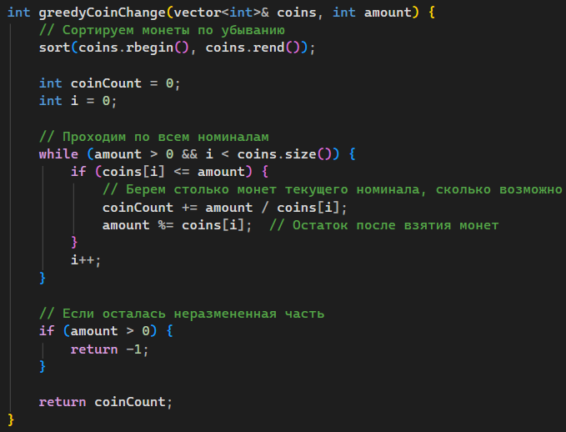
Жадный алгоритм
Жадный алгоритм работает корректно (дает оптимальное решение) с каноническими системами монет. Формально, система номиналов считается канонической, если для любой суммы жадный алгоритм находит размен с минимальным количеством монет.

Slide 7
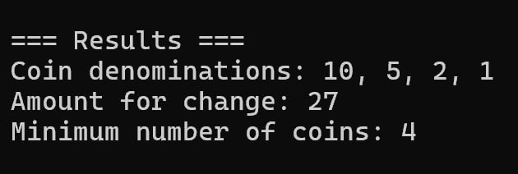
Жадный алгоритм
Пример работы

Slide 8
Полный перебор
Метод полного перебора — это прямой и простейший подход к решению задач, который заключается в систематическом переборе всех возможных вариантов решения с последующим выбором оптимального.

Slide 9
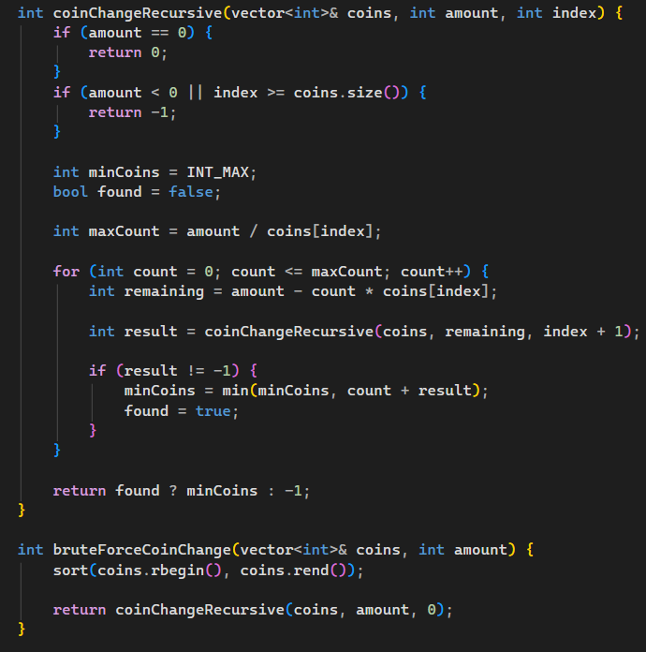
Полный перебор
Логика работы:
◦ Если сумма равна 0 - возвращает 0 (успешный размен)
◦ Если сумма отрицательная или индекс выходит за пределы - возвращает -1 (неудача)
◦ Для каждого возможного количества монет текущего номинала вызывает себя рекурсивно для остатка суммы Метод решения:
• Полный перебор (brute force) - проверяет все возможные комбинации
• Рекурсивный подход - использует рекурсию для перебора
• Backtracking - откатывается при неудачных комбинациях

Slide 10
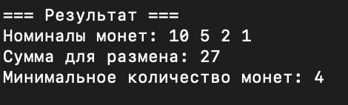
Полный перебор
Пример работы

Slide 11
ДП - минимум монет
Классическое решение снизу-вверх (Табличный метод). Табличный метод - это подход динамического программирования, при котором мы:
Строим таблицу (массив) снизу вверх
Заполняем все ячейки по порядку от простейших подзадач к основной
Не используем рекурсию (или используем минимально)

Slide 12
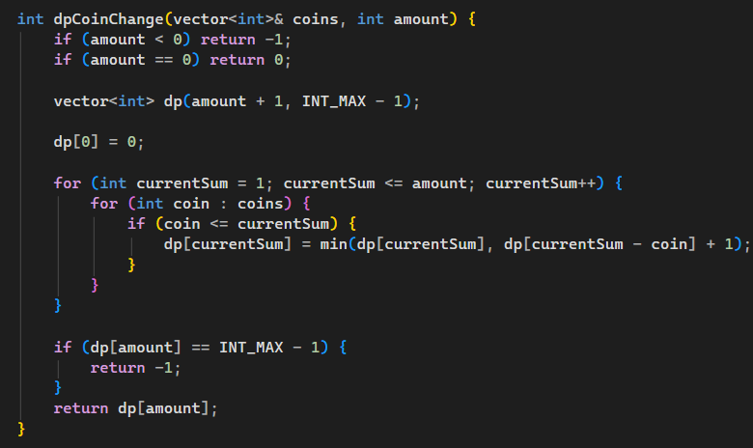
ДП - минимум монет
Создаем массив dp[i], который будет хранить минимальное количество монет для суммы i.
Инициализируем все значения как очень большое число(INT_MAX-1), используем INT_MAX-1, чтобы избежать переполнения при dp[i-coin]+1.
Базовый случай:dp[0]=0; — для суммы 0 нужно 0 монет.

Slide 13
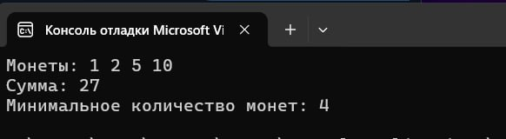
ДП - минимум монет
Пример работы

Slide 14
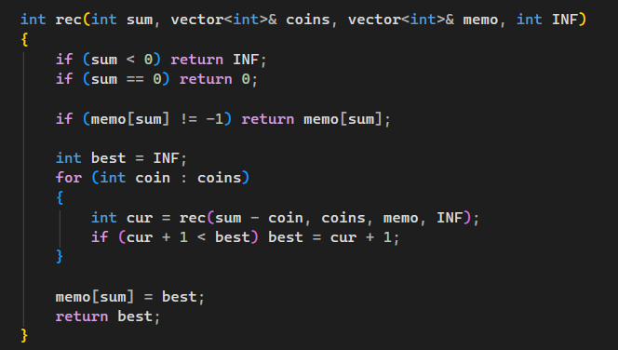
Рекурсия с мемоизацией
Алгоритм подбирает монеты для размена суммы и выбирает вариант с минимальным количеством монет, запоминая уже найденные результаты в memo, чтобы не выполнять одинаковые расчёты повторно.
1.База рекурсии:
sum == 0 → 0
sum < 0 → INF (невозможно)
2.Мемоизация:
если memo[sum] != -1 → вернуть memo[sum]
3.Переход (поиск минимума):
для каждой монеты coin: rec(sum - coin) + 1
выбираем минимум
записываем в memo[sum]
4.Ответ:
ans = rec(amount)
если ans >= INF → -1, иначе → ans

Slide 15
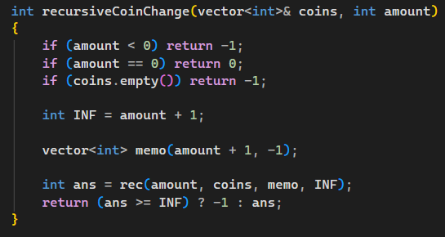
Рекурсия с мемоизацией
• Проверка простых случаев: amount < 0, amount == 0, coins.empty()
• INF = amount + 1 — значение “невозможно”
• memo размером amount + 1, -1 = “не считали”
• ans = rec(amount) и возврат: ans >= INF ? -1 : ans

Slide 16
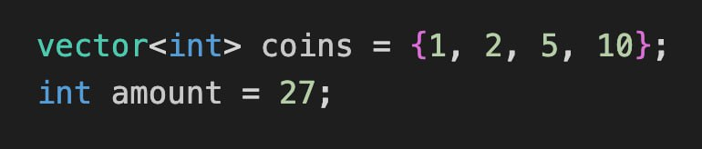
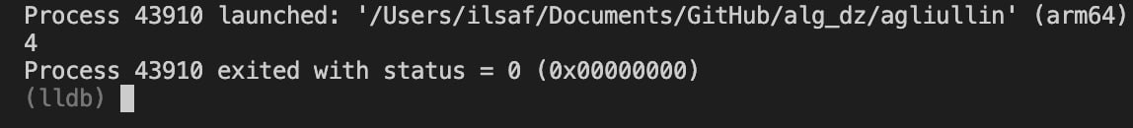
Рекурсия с мемоизацией
Пример работы

Slide 17
Поиск в ширину
Метод поиска в ширину, или BFS — это алгоритм обхода графа, который исследует все вершины на текущем уровне перед переходом к следующему.
Каждая вершина графа — это промежуточная сумма от 0 до amount.
Из вершины x мы можем перейти в вершину *x + coin[i]*, добавив одну монету.
Цель — достичь вершины amount, сделав как можно меньше шагов.

Slide 18
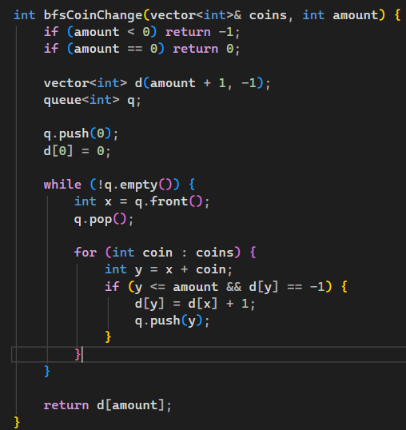
Поиск в ширину
Именно это и делает алгоритм: он начинает с нуля, затем последовательно рассматривает все суммы, достижимые за 1 монету, затем за 2 монеты и так далее.
Как только мы впервые достигаем суммы amount, мы точно знаем, что это произошло за минимальное число шагов — потому что BFS обходит уровни графа по возрастанию глубины.

Slide 19

Поиск в ширину
Пример работы

Slide 20
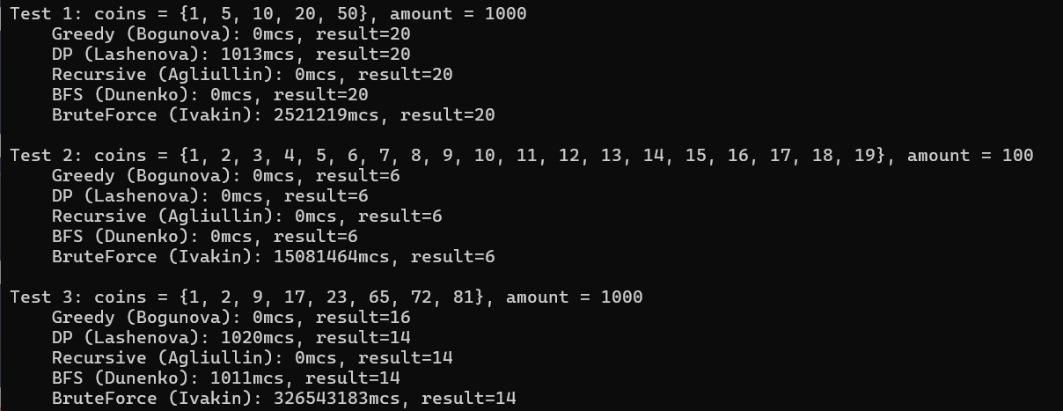
Тестирование

Slide 21
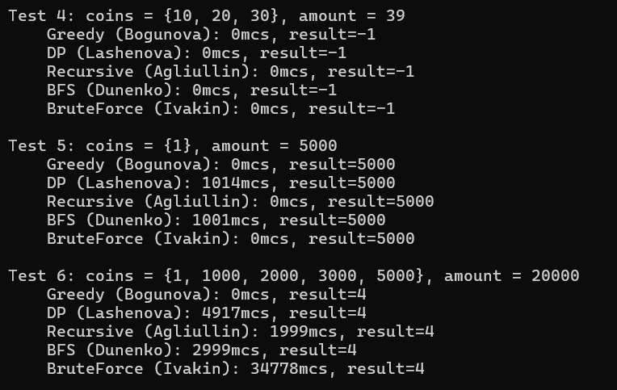
Тестирование

Slide 22
Итоги
Жадный алгоритм — работает быстро, но может давать неправильный ответ на некоторых системах монет.
Динамическое программирование — всегда находит правильный ответ, но требует много памяти и времени на больших суммах.
Рекурсивный алгоритм — понятный в написании, но неэффективный на практике, так как тратит память на хранение промежуточных результатов.
Поиск в ширину (BFS) — находит кратчайшее решение, но потребляет слишком много памяти для хранения состояний.
Полный перебор — теоретически решает задачу, но настолько медленный, что бесполезен для любых реальных данных.
Вывод: в реальных задачах используют либо жадный алгоритм (если система монет позволяет), либо динамическое программирование.

Slide 23
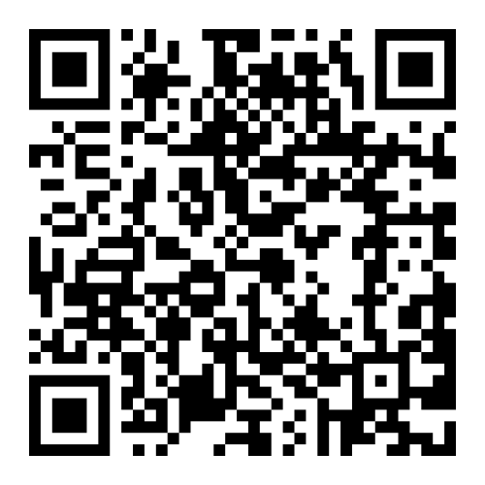
Спасибо за внимание!
Проект на GitHub

